Slide 1
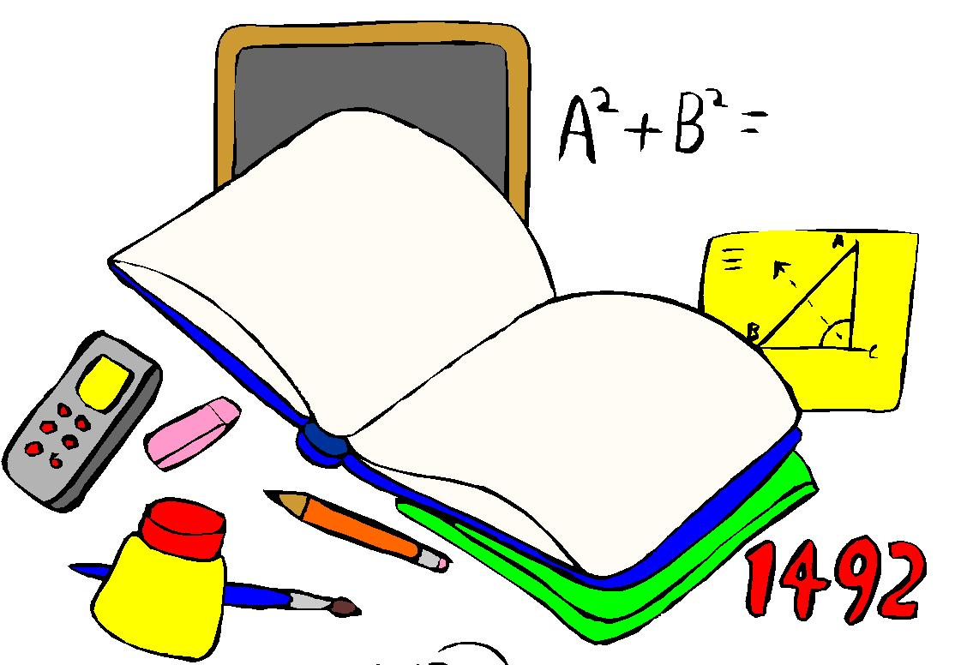
Вокруг математики
Учитель математики МАОУ «Школа № 3 города Белогорск» Зарубина Ж.П.

Slide 2
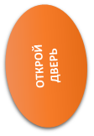
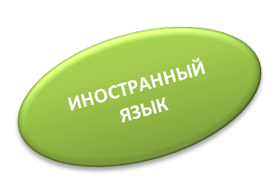
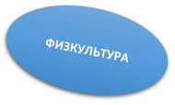
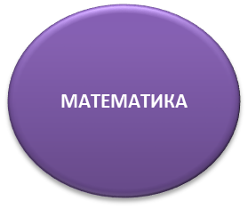
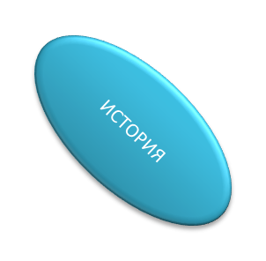
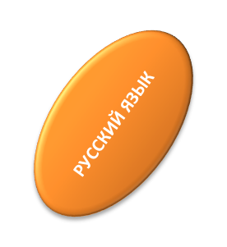

Slide 3




Вместо пропущенных клеток вставить число прописью так,
чтобы получилось слово, например, ЛИ…К - ЛИСТОК
ЛЮБИ И ЗНАЙ
РОДНОЙ ЯЗЫК!

Slide 4
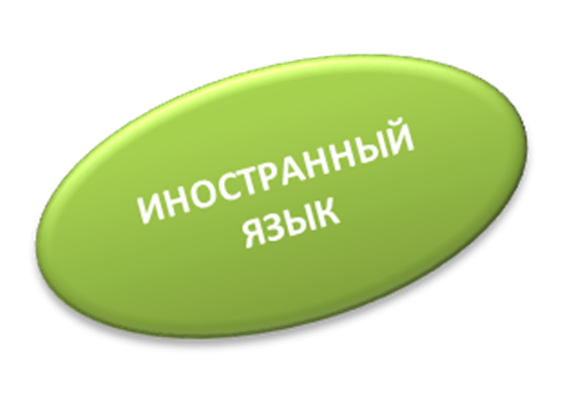

1. Переведите на русский язык греческие слова – моно, ди, поли и латинские – уно, би, мульти.
подсказка
Один, два, три
Нуль
Дуга
Два, три четыре
Провинция
Катет
Наклонная
Гипотенуза
1
Перпендикуляр
Градус
Периферия
Один, два, много
Показатель
Функция
Угол

Slide 5
2. Какая цифра в переводе с латинского означает «Никакая»?
подсказка
Один, два, три
Нуль
Дуга
Два, три четыре
Провинция
Катет
Наклонная
Гипотенуза
1
Перпендикуляр
Градус
Периферия
Один, два, много
Показатель
Функция
Угол

Slide 6
3. Скажите по – гречески слово окружность, если для вас это часть страны, области, города, отдаленная от центра.
подсказка
Один, два, три
Нуль
Дуга
Два, три четыре
Провинция
Катет
Наклонная
Гипотенуза
1
Перпендикуляр
Градус
Периферия
Один, два, много
Показатель
Функция
Угол

Slide 7
4. У греков это натянутая тетива,
а у нас?
подсказка
Один, два, три
Нуль
Дуга
Два, три четыре
Провинция
Катет
Наклонная
Гипотенуза
1
Перпендикуляр
Градус
Периферия
Один, два, много
Показатель
Функция
Угол

Slide 8
5. Какая математическая единица измерения в переводе с латинского обозначает «ступень, шаг, степень»
подсказка
Один, два, три
Нуль
Дуга
Два, три четыре
Провинция
Катет
Наклонная
Гипотенуза
1
Перпендикуляр
Градус
Периферия
Один, два, много
Показатель
Функция
Угол

Slide 9
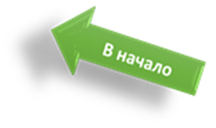
6. Какой геометрический термин образовался от латинского слова «отвесный»?
подсказка
Один, два, три
Нуль
Дуга
Два, три четыре
Провинция
Катет
Наклонная
Гипотенуза
1
Перпендикуляр
Градус
Периферия
Один, два, много
Показатель
Функция
Угол

Slide 10
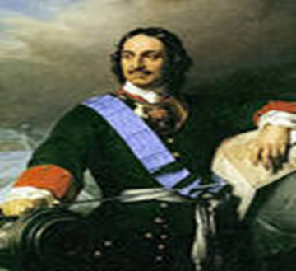
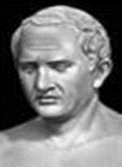
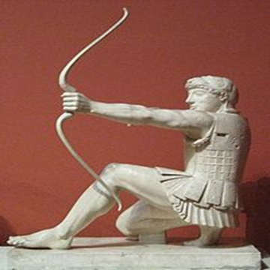
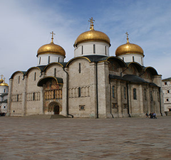
ИСТОРИЯ
1. Петр Первый хорошо знал субстракцию, дивизию, адицию, мультипликацию. В его времена эти действия знали далеко не все и Петр Первый настойчиво заставлял изучать это своих сподвижников. Сейчас это знает каждый школьник. Как он это называет?
2. Что на Руси называли ломаными числами?
5. Летописец сообщает, что строительство Успенского Собора в Кремле велось «в кружало и в правило» К помощи каких инструментов прибегали мастера»
3. О какой науки Цицерон сказал: «Греки изучали ее, чтобы понять мир, а римляне для того – чтобы измерять земельные участки»?
4. Сколько подвигов совершил Геракл?
10
12
Вычитание
Геометрия
Деление
Дроби
Карандаш
Линейка
Сложение
Транспортир
Умножение
Циркуль

Slide 11
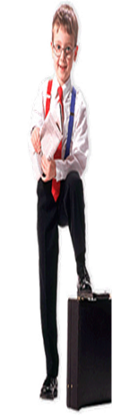
1. Как назывался главный труд древнегреческого математика Евклида?
Основы
Старты
Начала
Истоки

Slide 12

2. Какой раздел математики греки называли «искусством чисел»?
Арифметика
Алгебра
Геометрия
Теория чисел

Slide 13
3. Какие бывают фотоаппараты?
Числовые
Цифровые
Формульные
Знаковые

Slide 14
4. Какие числа используют
при счете предметов?
Природные
Естественные
Натуральные
Искусственные

Slide 15
5. Как называют человека, незаинтересованного в конфликте между разными сторонами?
Третья сторона
Пятая сторона
Седьмая сторона
Десятая сторона

Slide 16
6. Как называют верхний угол
футбольных ворот?
Десятка
Девятка
Шестерка
Пятерка

Slide 17
7. Как в древнерусском языке называлось число 100 тысяч?
Легион
Когорта
Полк
Орда

Slide 18
8. Какое из этих выражений является синонимом слова «мало»?
Куры не клюют
Пруд пруди
Кот наплакал
Ворона накаркала

Slide 19

9. Закончите русскую пословицу «Всякому мила своя…»
Высота
Сторона
Медиана
Биссектриса

Slide 20


Slide 21
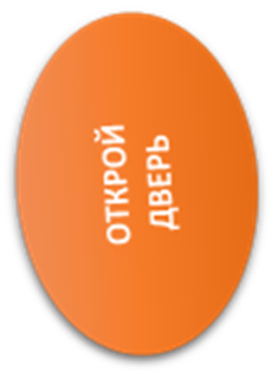

https://www.Learnis.ru/599913/

